Slide 1
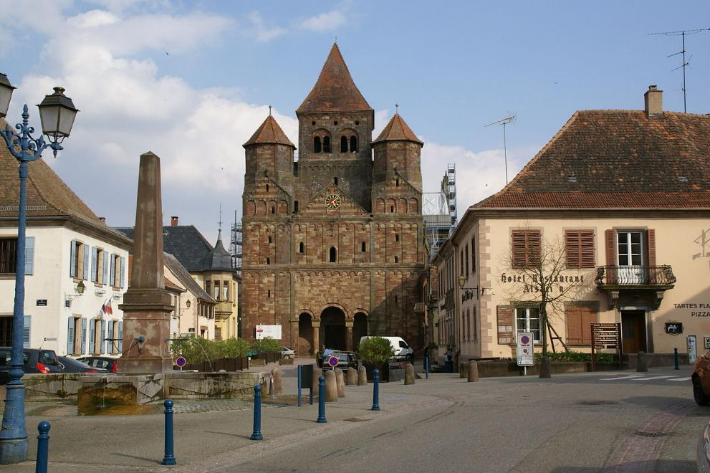
Marmoutier en Alsace (France )
Église abbatiale de la ville de Marmoutier en Alsace (France )

Slide 2
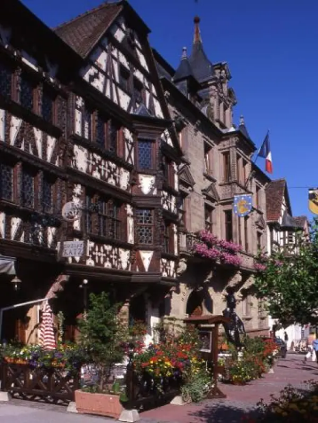
Marmoutier (Maursmünster en allemand prononcé Màschminschter en alsacien) est une commune française située dans la circonscription administrative du Bas-Rhin et, depuis le 1er janvier 2021, dans le territoire de la Collectivité européenne d'Alsace, en région Grand Est.
Cette commune se trouve dans la région historique et culturelle d'Alsace.

Slide 3
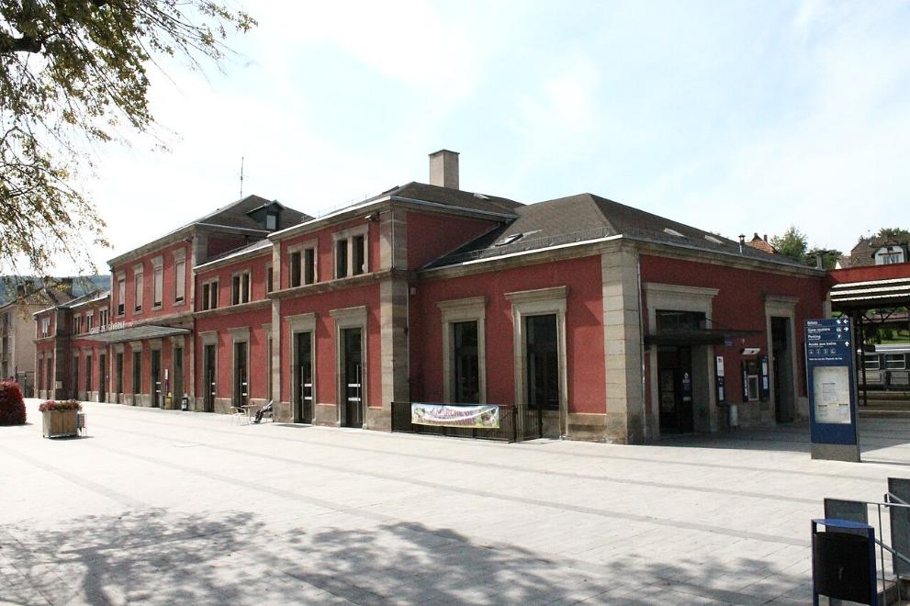
Gare de Saverne, Bas-Rhin, France.

Slide 4
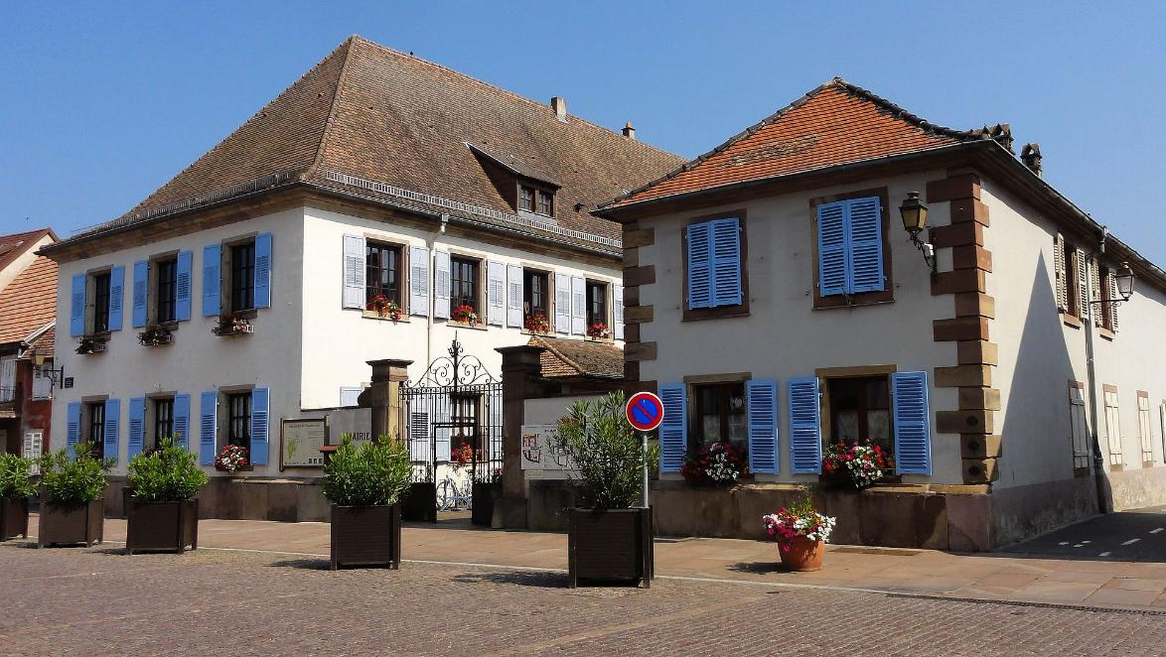
Mairie dans un bâtiment de l'ancienne abbaye (XVIIIe siècle), place du Général-de-Gaulle.

Slide 5
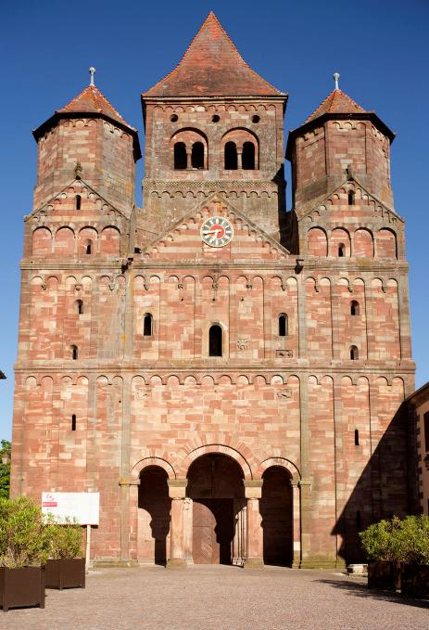
Massif occidental roman de l'église abbatiale.

Slide 6
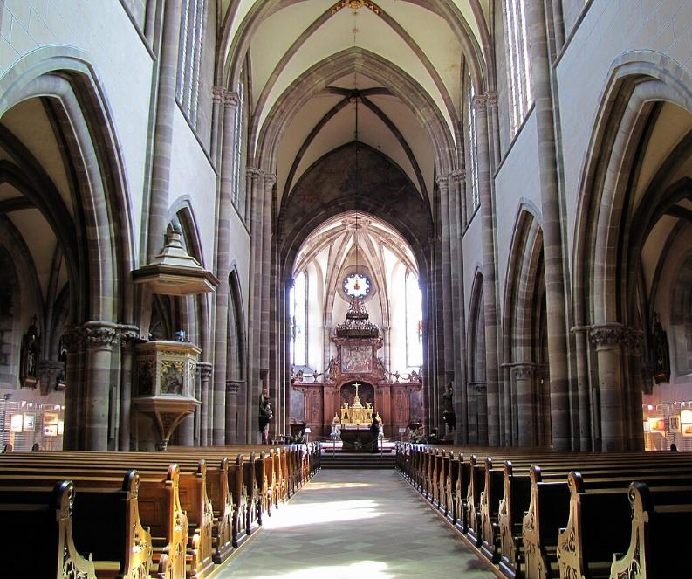
Alsace, Bas-Rhin, Abbatiale Saint-Étienne de Marmoutier

Slide 7
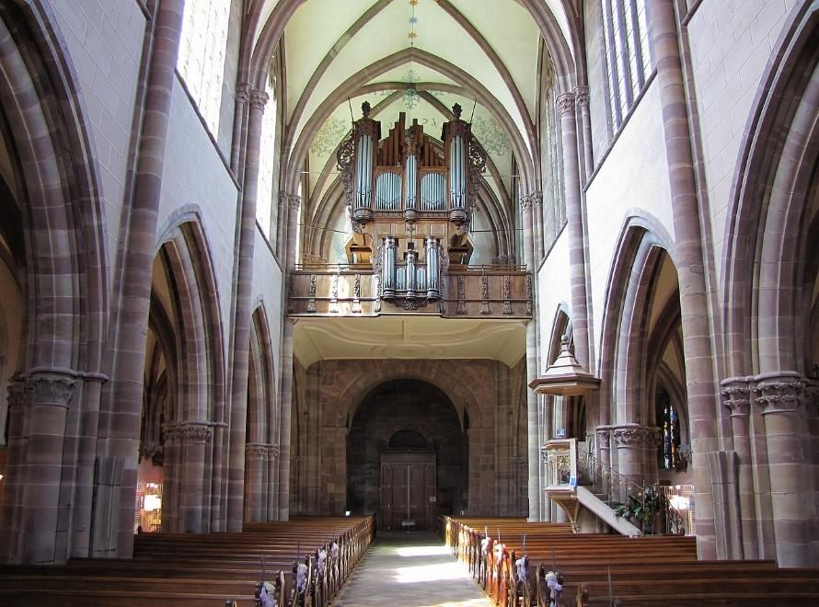
Vue intérieure vers la tribune d'orgue.

Slide 8
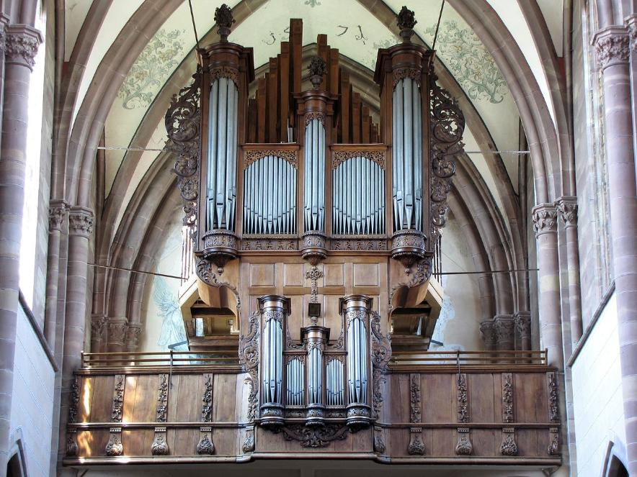
Orgue André Silbermann (1709).

Slide 9
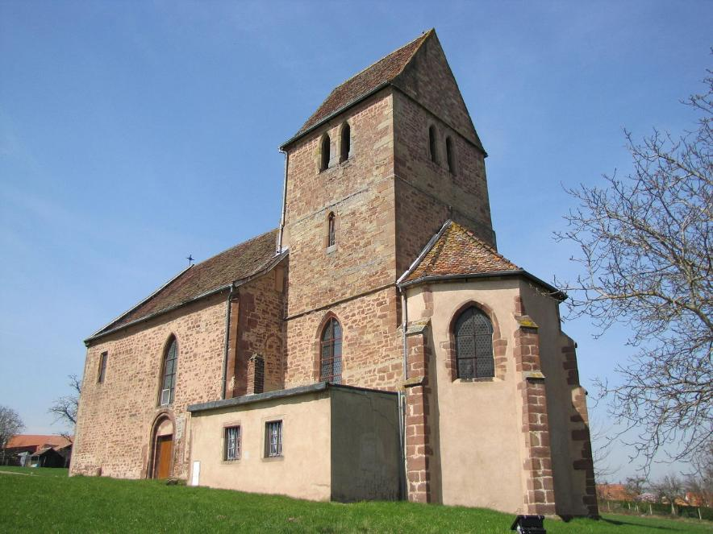
Église Saint-Blaise de Sindelsberg.

Slide 10
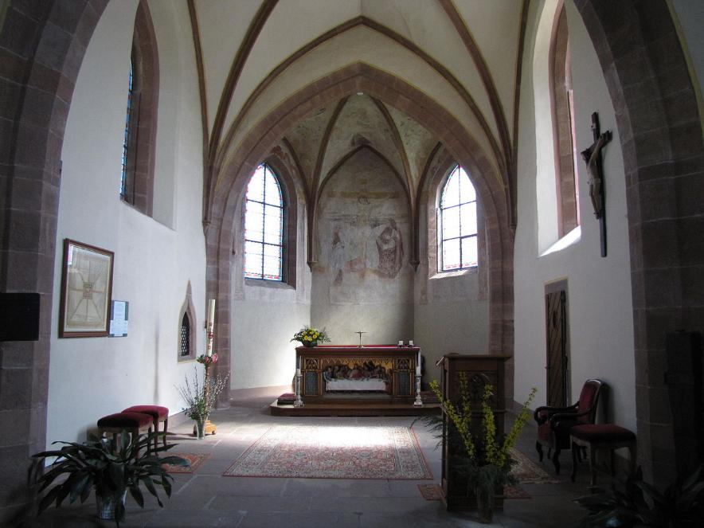
Intérieur de l'église Saint-Blaise de Sindelsberg.

Slide 11
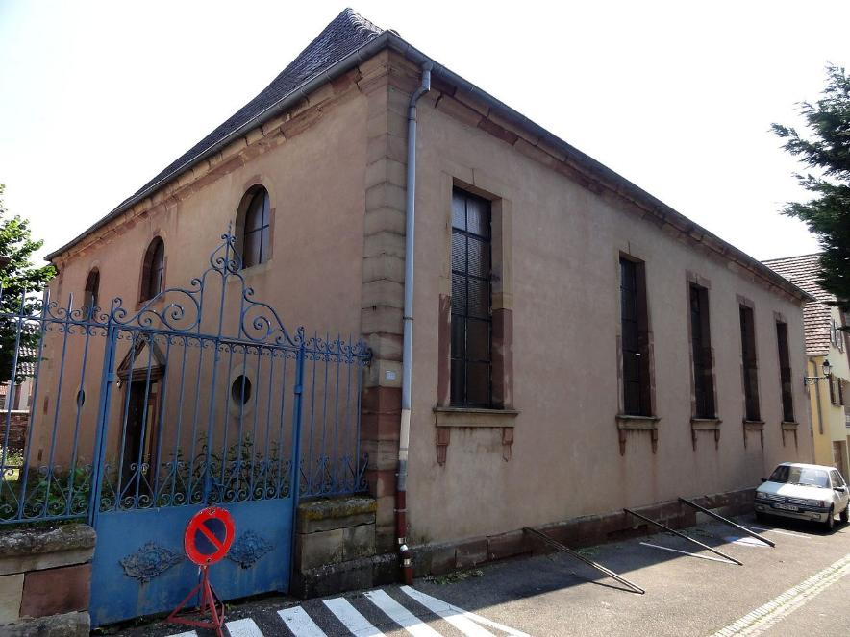
Ancienne synagogue (1821), 11 rue du Plan.

Slide 12
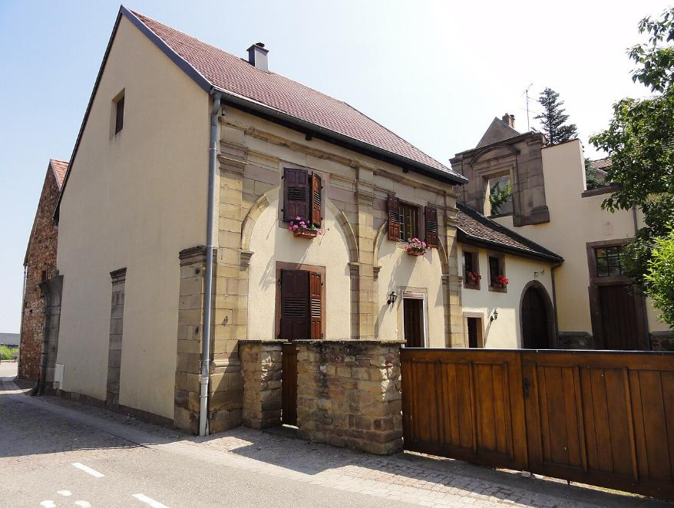
Ancienne synagogue (1821), 11 rue du Plan.

Slide 13
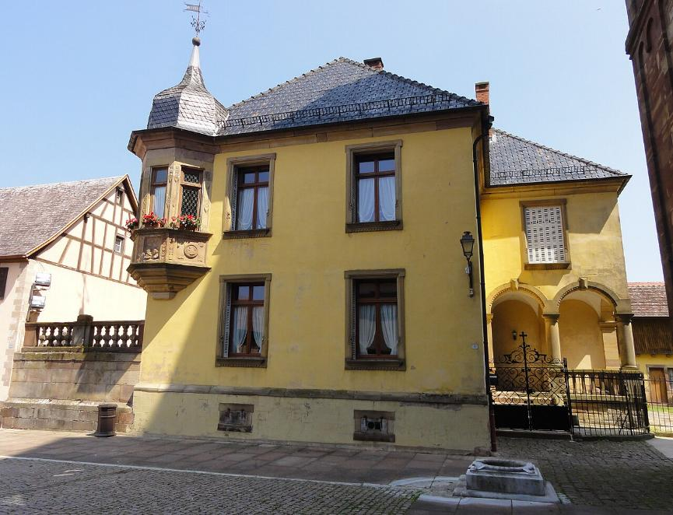
Alsace, Bas-Rhin, Marmoutier, Presbytère (1895) , 8 place du Général-de-Gaulle

Slide 14
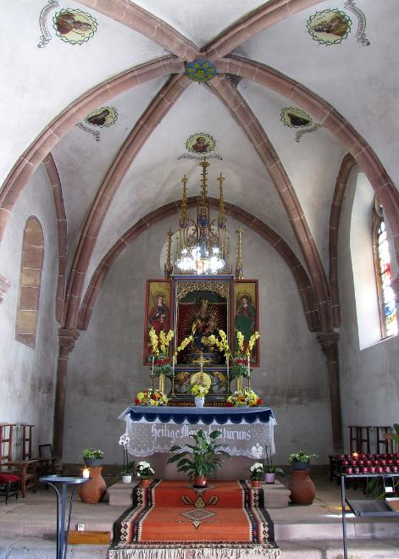
Alsace, Bas-Rhin, Marmoutier, Chapelle de cimetière Saint-Denis,.
Autel-retable polyptique (XVe) :

Slide 15
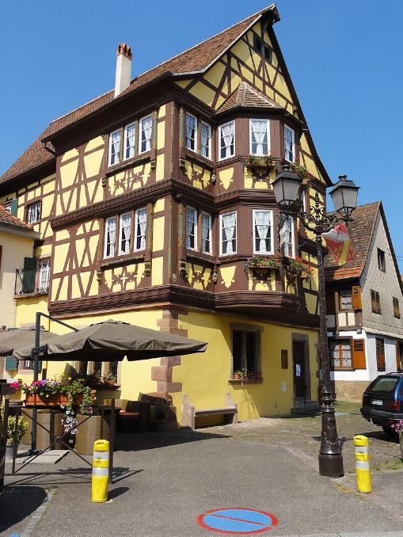
Maison de boucher, actuellement musée (1590).

Slide 16
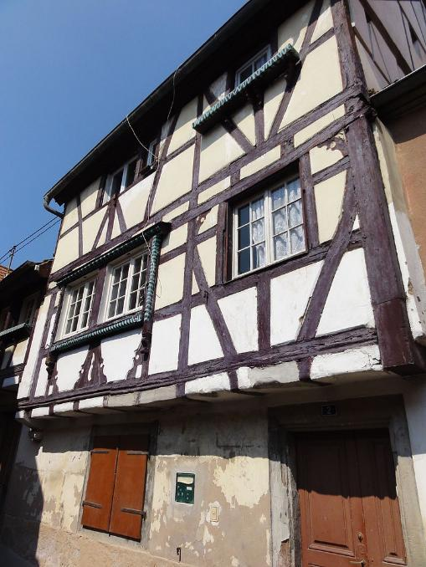
Alsace, Bas-Rhin, Marmoutier, Maison (XVIe), 1-3 rue du 22-Novembre

Slide 17
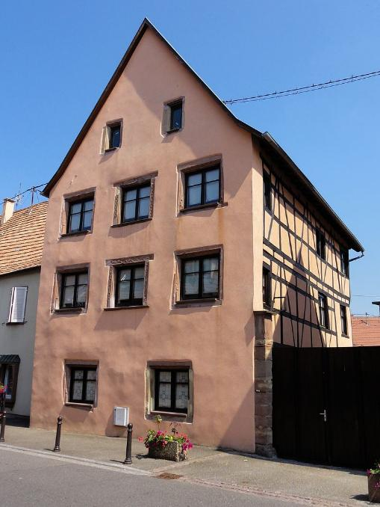
Alsace, Bas-Rhin, Marmoutier, Ferme, actuellement maison (XVIe-XVIIe), 6 rue du Maréchal-de-Lattre-de-Tassigny :

Slide 18
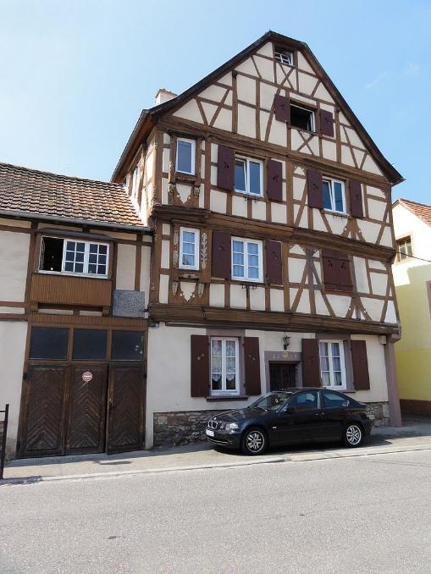
Alsace, Bas-Rhin, Marmoutier, Maison de charron (1619), 11 rue du Maréchal-de-Lattre-de-Tassigny :

Slide 19
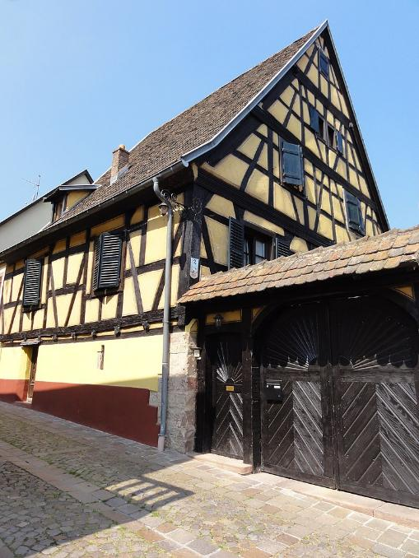
Alsace, Bas-Rhin, Marmoutier, Maison (1663), 2 rue de la Synagogue.

Slide 20
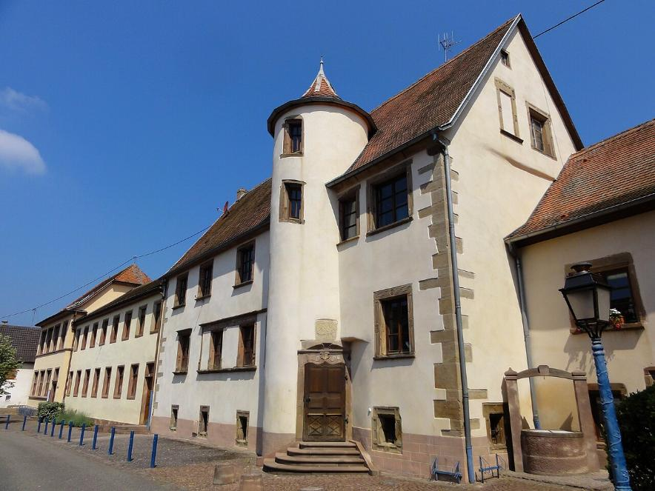
Ancien hôtel de Wangen (XVIe).

Slide 21
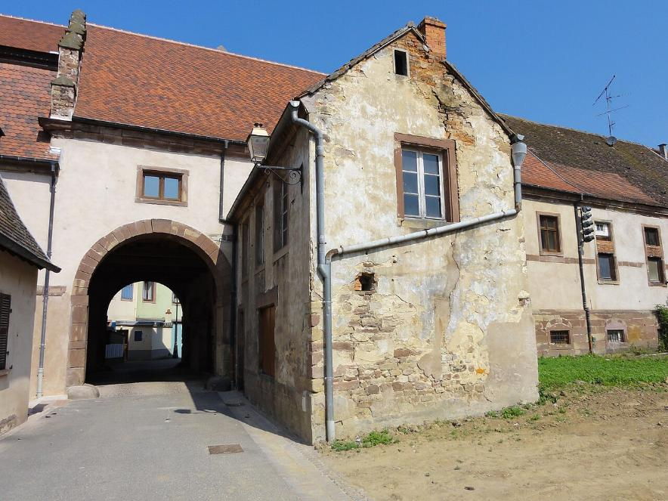
Bâtiment conventuel, aujourd'hui Centre européen de l'orgue.

Slide 22
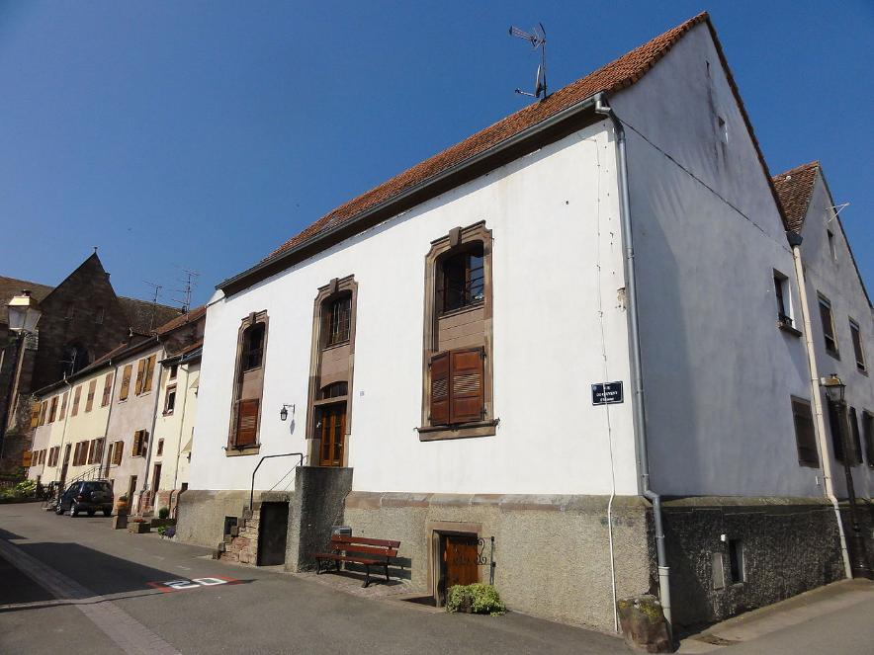
Ancienne bibliothèque conventuelle (XVIIIe), actuellement maison.

Slide 23
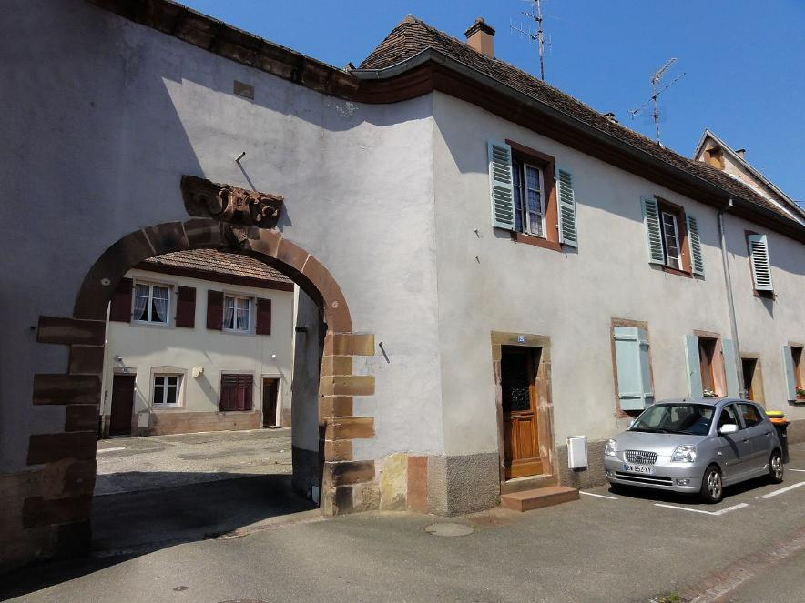
Alsace, Bas-Rhin, Marmoutier, Maison de Fresney, 25 rue de l'Hôpital : Porte-cochère menant à la cour.

Slide 24
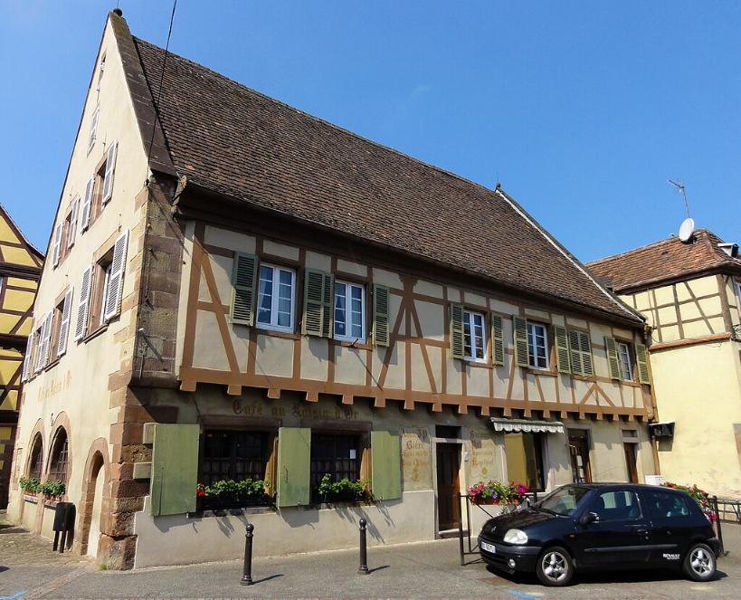
Alsace, Bas-Rhin, Marmoutier, Maison (XVIe-XVIIe), 11 place du Général-de-Gaulle.

Slide 25
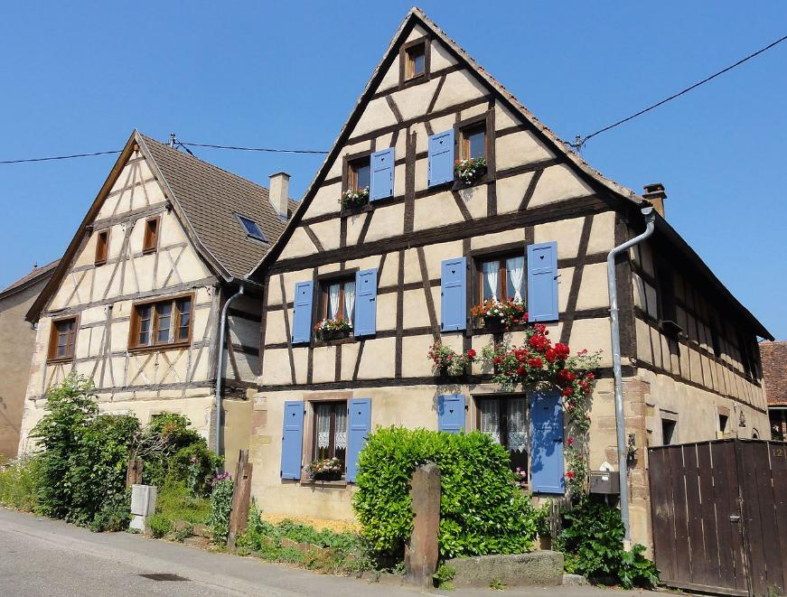
Maisons (XVIe-XVIIe et XVIIIe).

Slide 26
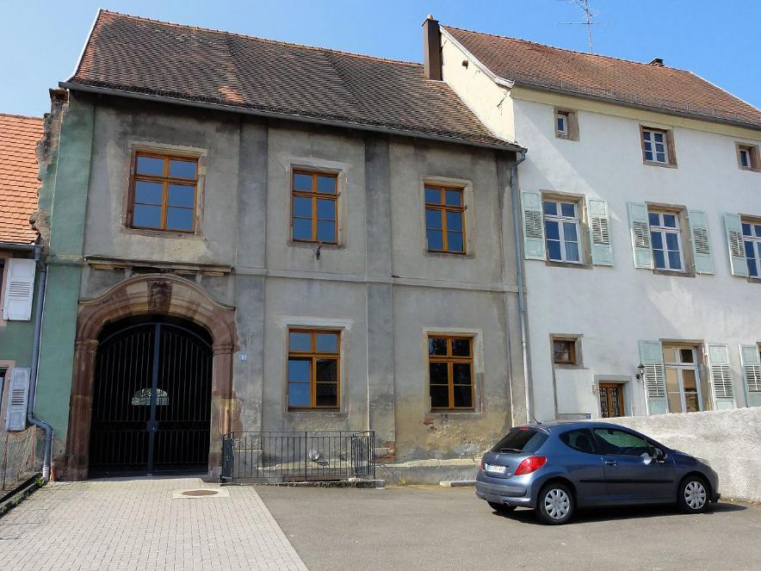
Alsace, Bas-Rhin, Marmoutier, Ancien bâtiment conventuel (XVIIIe), 10 rue du Couvent.

Slide 27
Abbey church at the town of Marmoutier in Alsace (France)

Slide 28
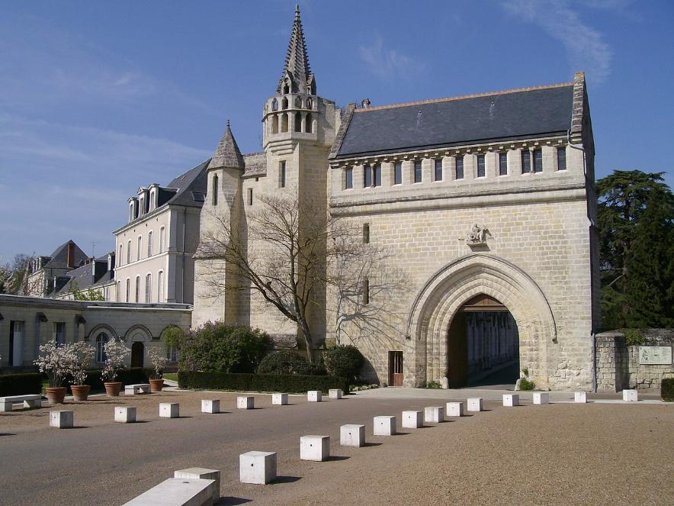
Le portail de la crosse

Slide 29
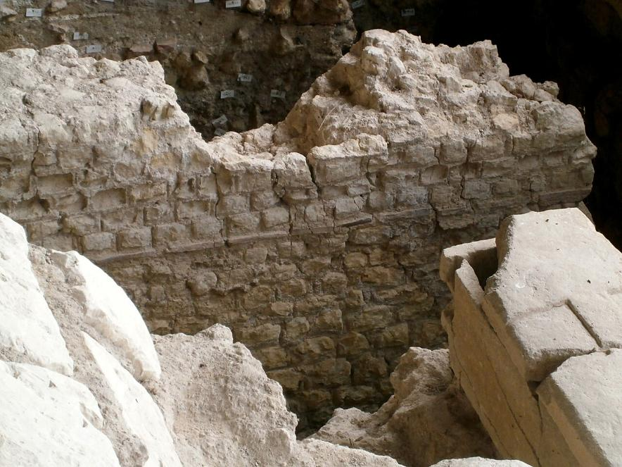
Vestige antérieur à l'abbaye.

Slide 30
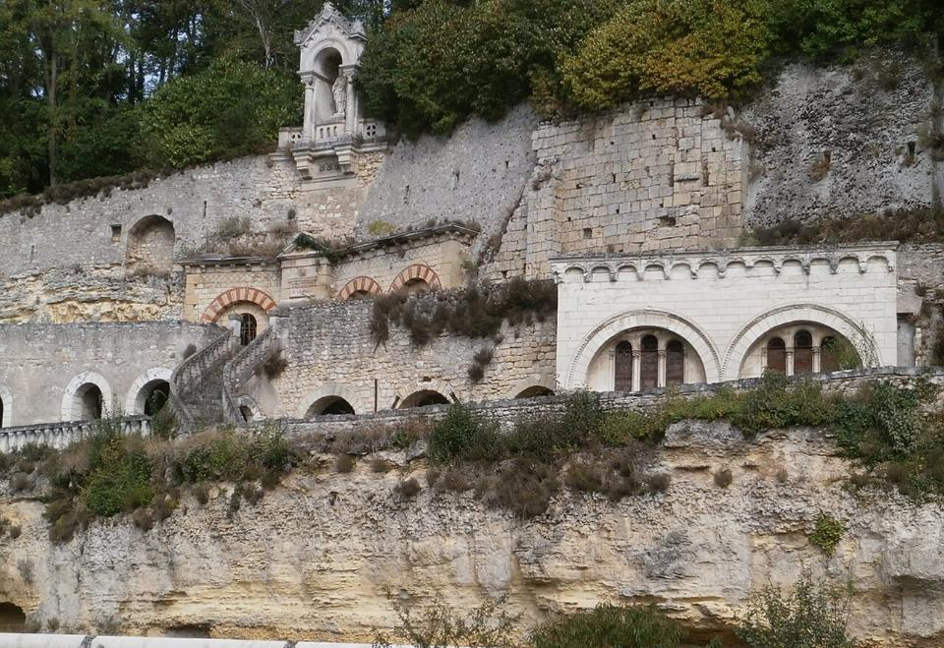
Anciennes grottes des ermites.

Slide 31
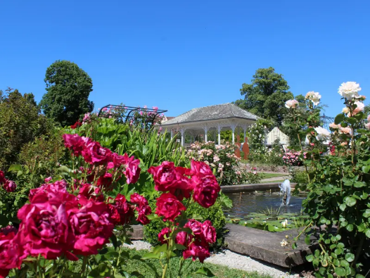
Lorient vous A Présenté Marmoutier ( Bas – Rhin )
Les Images Et Le Son Du Net
Daniel

